Slide 1

entretiens de parcours professionnel
Faire de la nouvelle loi un levier
pour les
entreprises du bâtiment
Notes:
Bonjour à toutes et à tous ! Aujourd’hui, on va voir comment transformer la nouvelle loi sur les entretiens de parcours professionnel en véritable levier pour votre entreprise. Oubliez la contrainte administrative : ici, on parle d’opportunité RH, de performance et d’avenir !

Slide 2
Entretiens annuels d’évaluation ≠ professionnels
Les entretiens annuels d’évaluation
Pas d’obligation légale
Centrés sur la performance
Contenu
  Bilan de l’année écoulée (couverture du poste, évolution des compétences, atteinte des objectifs)
  Préparation de l’année à venir (évolution du poste, objectifs n+1)
  Plan d’actions pour l’année à venir
Les entretiens de parcours professionnels
Encadrés par une loi
Centrés sur la compétence
Contenu
  Bilan du parcours professionnel (compétences acquises)
  Projet professionnel
  Plan d’actions à moyen et long termes
Notes:
Premier point clé : l’entretien de parcours professionnel, ce n’est pas l’entretien annuel d’évaluation ! L’un est centré sur la performance, l’autre sur la compétence et le projet professionnel. L’entretien de parcours, c’est le moment où on parle avenir, évolution, formation, et pas seulement bilan de l’année. C’est un outil stratégique, pas juste un rituel RH

Slide 3
Les entretiens professionnels, une vieille histoire…
2003
2004
2005
2014
2018
ANI :
Introduction du bilan d’étape professionnel
Loi du 4 mai :
Transposition de l’ANI dans le Code du travail
Avenant ANI :
Précisions sur l’entretien professionnel
Loi du 5 mars :
Entretien professionnel rendu obligatoire
Loi Avenir professionnel :
renforcement des obligations
Notes:
Les entretiens professionnels, ce n’est pas nouveau ! Depuis 2003, il est évident la montée en compétences et l’apprentissage tout au long de la vie sont la clé de la compétitivité

Slide 4
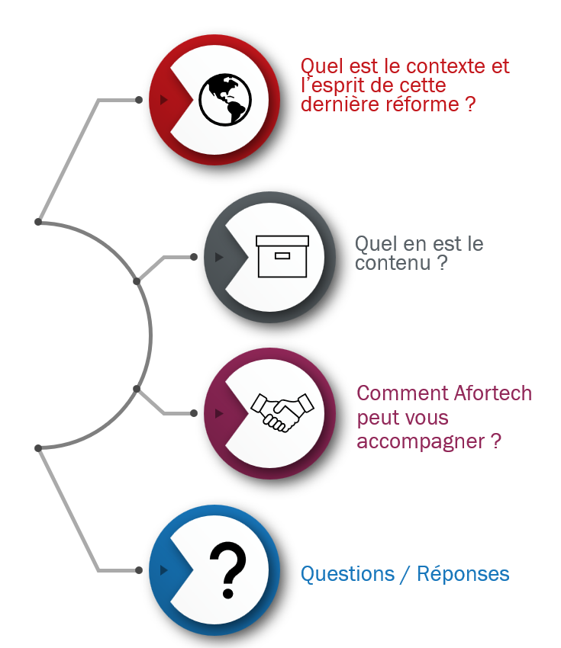
Qui continue aujourd’hui
2024
Octobre 2025
ANI :
Transitions professionnelles et emploi des seniors
Loi n°2025-989 du 24 octobre 2025
Art. L.6315-1 du Code du Travail
Entretien de Parcours Professionnel
Notes:
La nouvelle loi d’octobre 2025 marque une étape : on parle désormais d’entretien de parcours professionnel, avec un vrai focus sur la gestion des compétences et l’accompagnement des transitions, notamment pour les seniors.
Je vous propose d’explorer le contexte de cette dernière réforme et son contenu. Nous verrons ensuite comment Afortech peut vous accompagner sur ce sujet.

Slide 5

Contexte et esprit de la réforme

Slide 6


Les objectifs de la loi
De manière générale
Volonté de faire de l’entretien :
  un levier de performance RH et non une contrainte
  un véritable outil stratégique de gestion des compétences et d’accompagnement des parcours
La réforme vise à
  être plus stratégique
  responsabilisante
  adaptée aux évolutions de carrière au sein de des entreprises
  Dans le secteur du bâtiment
  Adapter le suivi des carrières aux évolutions du marché du travail
  Favoriser la montée en compétences et la sécurisation des parcours
  Répondre aux enjeux de pénurie de main-d’œuvre dans le BTP
Intégrer la dimension seniors et transition écologique/digitale dans la gestion RH
Notes:
L’objectif de la réforme ? Faire de l’entretien un outil stratégique, responsabilisant et adapté aux évolutions du secteur. C’est une chance pour structurer votre gestion RH et anticiper les besoins de demain

Slide 7

Les modalités d’application
Organisation
L'entretien est organisé par l'employeur et réalisé pendant le temps de travail par un supérieur hiérarchique ou un représentant de la direction de l'entreprise.
Calendrier
Application immédiate pour les entreprises sans accord collectif.
Délai jusqu’au 01/10/26 pour les entreprises avec accord de branche ou d’entreprise.
Après cette date : les nouvelles dispositions s’imposent à tout le monde.
Obligations
Traçabilité obligatoire :
Compte-rendu signé par
le salarié et
l’employeur.
Archivage des documents
Preuve des actions proposées (formations, accompagnement).
Sanctions
Tous les salariés sont concernés, quelle que soit la taille de l’entreprise.
Sanctions jusqu’à 3 000 € par salarié en cas de non-conformité (hors TPE < 50 salariés, mais risque prud’homal).
Notes:
L’entretien doit être organisé par l’employeur, pendant le temps de travail, avec une traçabilité obligatoire : compte-rendu signé, archivage, preuve des actions. Les sanctions existent, mais l’enjeu, c’est surtout de professionnaliser vos pratiques RH

Slide 8

Le contenu de la réforme

Slide 9
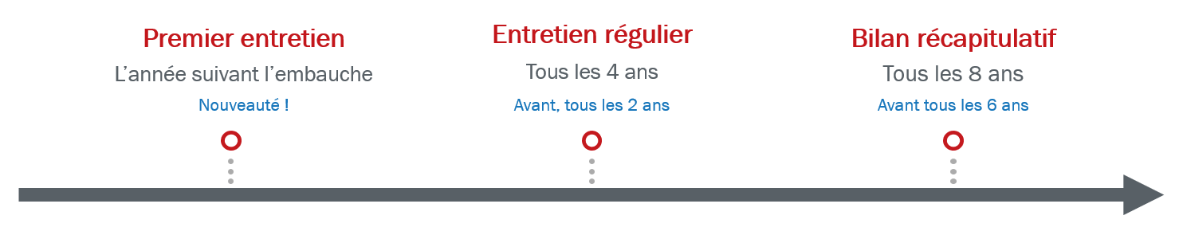
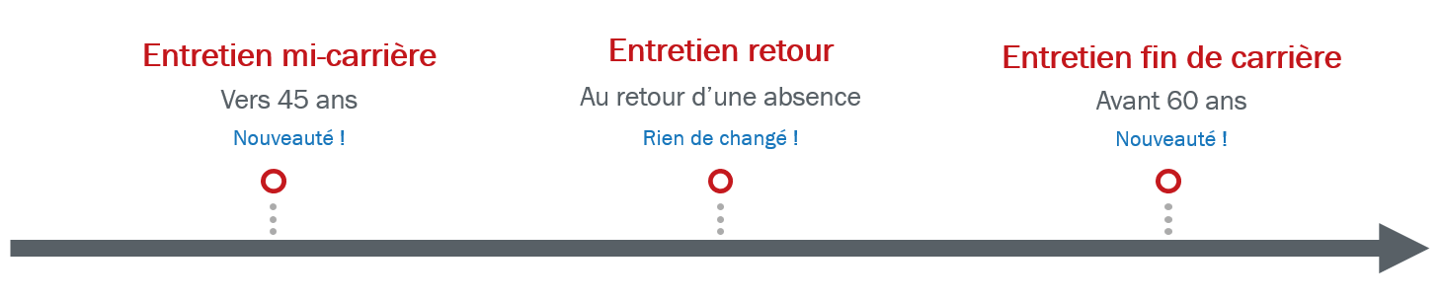
La Périodicité des Entretiens de parcours professionnel
Réguliers
Spécifiques
Notes:
Nouveauté : la périodicité change ! Premier entretien l’année suivant l’embauche, puis tous les 4 ans, et bilan tous les 8 ans. On ajoute aussi des entretiens spécifiques pour accompagner chaque étape du parcours

Slide 10






Le Contenu général des EPP réguliers
Besoins de formation
(poste, évolution, projet personnel)
Parcours professionnel et perspectives
Souhaits d’évolution
(mobilité, reconversion)
Compétences actuelles et futures
Activation des dispositifs de formation
(CPF, VAE, bilan de compétences)
Notes:
Compétences actuelles et futures.
Les compétences et qualifications du salarié dans son poste actuel ainsi que leurs évolutions possibles en lien avec la situation de l’entreprise
Parcours professionnel et perspectives.
Sa situation et son parcours professionnel, au regard des évolutions des métiers et des perspectives d’emploi au sein de l'entreprise
Besoins de formation (poste, évolution, projet personnel).
Les besoins de formation exprimés par le salarié, qu'ils soient liés à son poste, aux perspectives d'évolution ou à un projet personnel
Souhaits d’évolution (mobilité, reconversion).
Les souhaits d’évolution professionnelle, incluant les possibilités de reconversion interne ou externe, la mobilisation du CPF, la VAE ou un bilan de compétences
Activation des dispositifs : CPF, VAE, bilan de compétences
L’activation et l’utilisation du CPF, ainsi que les abondements volontaires que l’employeur peut financer
Comme c’était déjà le cas pour l’entretien professionnel, cet entretien de parcours professionnel ne porte pas sur la performance ou l’évaluation du salarié

Slide 11


Le Contenu spécifique des EPP ponctuels
Entretien mi-carrière
Entretien renforcé (anticipation de la seconde partie de carrière) à faire dans les deux mois qui suivent la visite médicale de mi-carrière
Cet entretien vise à soutenir les salariés seniors dans la seconde partie de leur vie professionnelle en abordant :
La prévention de l’usure professionnelle.
L’adaptation et l’aménagement des missions et du poste
Les perspectives de formation, mobilité et reconversion
Entretien fin de carrière
Entretien de préparation à la transition vers la retraite à faire dans les deux années précédant les 60 ans du salarié
Sont abordés au cours de cet entretien :
Les conditions de maintien dans l'emploi
Les possibilités d'aménagements de fin de carrière, notamment les possibilités de passage à temps partiel ou la retraite progressive.

Slide 12
Le Contenu spécifique des EPP ponctuels
Entretien à la suite d'un congé longue durée
Les congés longue durée concernés sont les suivants :
congé maternité, congé parental d’éducation, congé de proche aidant ou congé d’adoption
congé sabbatique
période de mobilité volontaire
période d'activité à temps partiel
arrêt longue maladie
fin d’un mandat syndical
Cet entretien peut avoir lieu, à l'initiative du salarié, à une date antérieure à la reprise de poste.
Entretien de bilan de parcours professionnel
Tous les 8 ans, il est obligatoire de procéder à un état des lieux du parcours professionnel du salarié.
L’objectif de ce bilan est de vérifier que le salarié a bénéficié au cours des huit dernières années des entretiens de parcours professionnels prévus et d’apprécier s’il a :
Suivi au moins une action de formation
Acquis des éléments de certification par la formation ou par une validation des acquis de son expérience
Bénéficié d’une progression salariale ou professionnelle

Slide 13
Comment AFORTECH peut vous accompagner

Slide 14
Les enjeux des EPP
Piloter la transformation et l’innovation
Réduire les risques opérationnels
Fidéliser et motiver vos équipes
Développer la performance et la compétitivité
Notes:
1. Développer la performance et la compétitivité
Identifier les compétences clés et anticiper les besoins futurs : vous adaptez votre entreprise aux évolutions du marché et aux nouveaux métiers du BTP.
Optimiser le plan de formation : vous investissez là où c’est utile, vous bénéficiez des dispositifs de financement (CPF, OPCO, VAE) et vous évitez les dépenses inutiles.
2. Fidéliser et motiver vos équipes
Valoriser les parcours : vos salariés se sentent écoutés, reconnus, acteurs de leur évolution. Résultat : moins de turnover, plus d’engagement, meilleure ambiance.
Attirer les talents : une entreprise qui accompagne ses collaborateurs est plus attractive sur le marché de l’emploi.
3. Réduire les risques opérationnels
Prévenir les départs imprévus et les pénuries de main-d’œuvre : en identifiant les aspirations et les besoins, vous anticipez les mobilités et les reconversions.
Adapter les postes et prévenir l’usure professionnelle : vous limitez les arrêts maladie, les accidents, et vous sécurisez la fin de carrière des seniors.
4. Piloter la transformation et l’innovation
Accompagner la transition écologique et digitale : vous repérez les besoins de montée en compétences et vous préparez vos équipes aux nouveaux enjeux du secteur.
Co-construire des projets d’évolution : vous impliquez vos collaborateurs dans la réussite de l’entreprise.
Si vous ne deviez retenir qu’une chose : l’entretien de parcours professionnel, ce n’est pas une contrainte, c’est une opportunité. C’est le moment où vous pouvez transformer vos obligations RH en levier de performance, fidéliser vos équipes, anticiper les besoins, et préparer l’avenir de votre entreprise.

Slide 15



Les différents accompagnements
Accompagnement à la mise en œuvre de la réforme
Etat des lieux des EPP à réaliser
Organisation de la traçabilité
Conception des supports (pour les EPP réguliers, les EPP spécifiques et le bilan)
Elaboration d’un guide d’entretien pour le représentant de l’entreprise
Elaboration d’un guide de préparation pour les collaborateurs
Les compétences techniques
Formation des managers
Formation à la préparation et à la conduite
de l’EPP
Travail sur la posture adaptée
Formation des collaborateurs
Formation à la préparation de son EPP
Prise en main de son parcours professionnel

Slide 16

Des questions ?

Slide 17
Périodicité des Entretiens de parcours professionnel
Premier entretien
L’année suivant l’embauche
Nouveauté !
Entretien régulier
Tous les 4 ans
Avant, tous les 2 ans
Bilan récapitulatif
Tous les 8 ans
Avant tous les 6 ans

Slide 18
Périodicité des Entretiens de parcours professionnel
Entretien mi-carrière
Vers 45 ans
Nouveauté !
Entretien retour
Au retour d’une absence
Rien de changé !
Entretien fin de carrière
Avant 60 ans
Nouveauté !

Slide 19




Quel est le contexte et l’esprit de cette dernière réforme ?
Quel en est le contenu ?
Comment Afortech peut vous accompagner ?
Questions / Réponses

